Slide 1
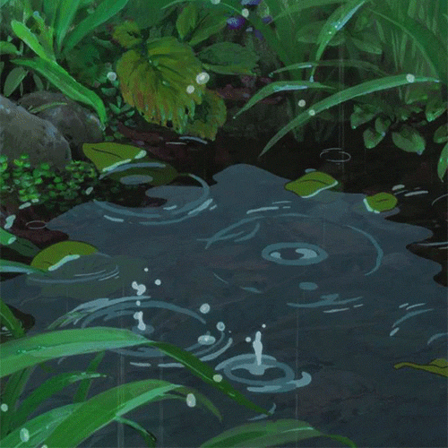
PREČO MLÁKY MIZNÚ?
© Mgr. Danka Spišáková

Slide 2
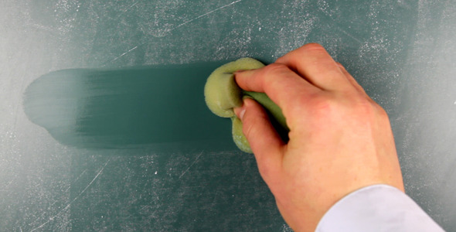
AKO SA MENIA KVAPALINY?
Prečo je tabuľa po umytí o chvíľu suchá?
Čo sa stalo s vodou?
Kam zmizne voda z mláky?
Voda sa zmenila na vodnú paru. Vyparila sa.

Slide 3
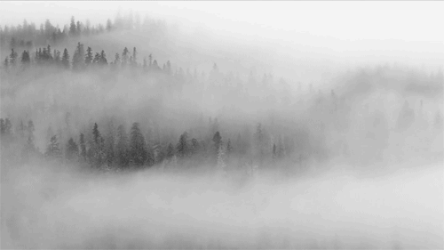
Niekedy je tak veľa vodnej pary vo vzduchu, že sa vytvoria drobné kvapôčky a tie je vidieť. Voláme ich hmla.

Slide 4
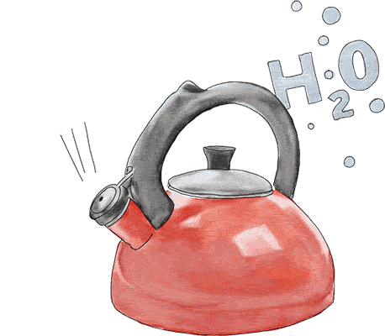
Vodná para je plynná látka - plyn. Plynná látka vždy zaplní priestor.
Zmenu vody na plyn môžeme pozorovať, keď varíme napríklad vodu na čaj. Po otvorení čajníka sa von tlačí para.
Kvapalina sa vyparovaním
mení na plynnú látku.

Slide 5
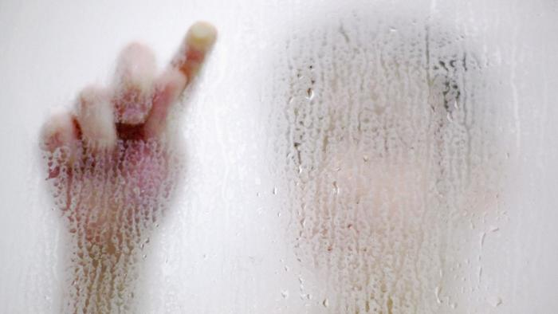
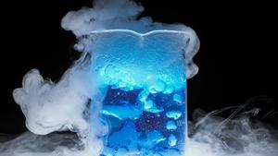
SKVAPALŇOVANIE
Keď chceme vodnú paru opäť zmeniť
na vodu, musíme ju ochladiť.
Ochladená para sa mení na vodu a kvapká.
V chladných dňoch sa rosia okná. Vodná para zo vzduchu sa ochladila a znovu sa zmenila na vodu.

Slide 6
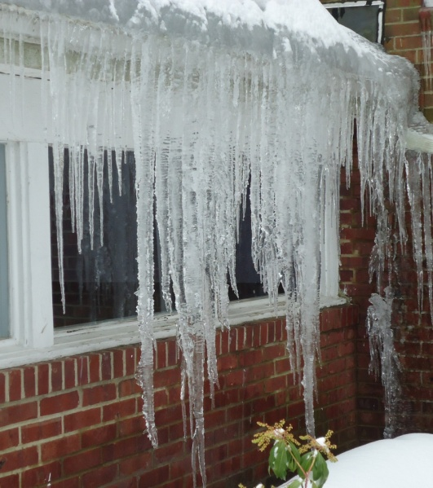
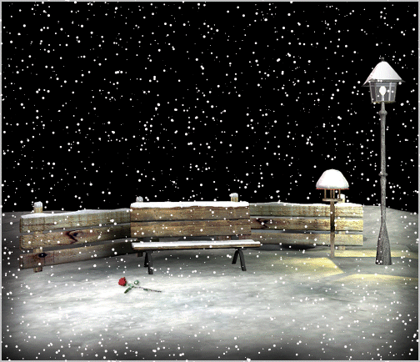
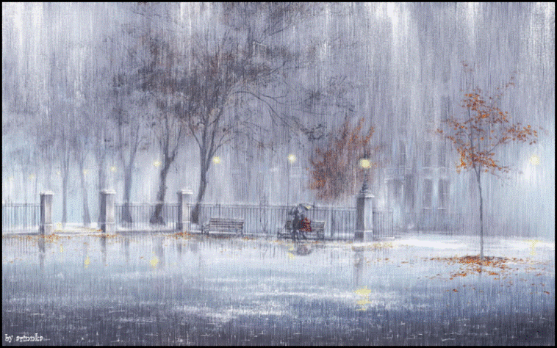
VODA V PRÍRODE
Voda v prírode má rôzne podoby. Vo vzduchu je veľa drobných kvapôčiek, ktoré tvoria hmlu.
Na jeseň často mrholí.
V zime padá sneh. Tvorí sa námraza. Voda v jazerách zamŕza. Na domoch visia cencúle.

Slide 7
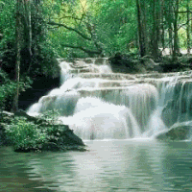
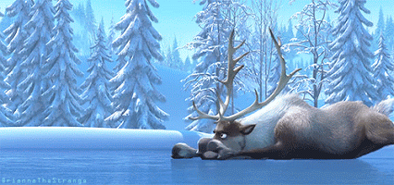
Voda v prírode sa vyskytuje ako:
- kvapalná látka – voda v jazerách, riekach, dážď
- pevná látka - ľad
- plynná látka – hmly, vodná para

Slide 8
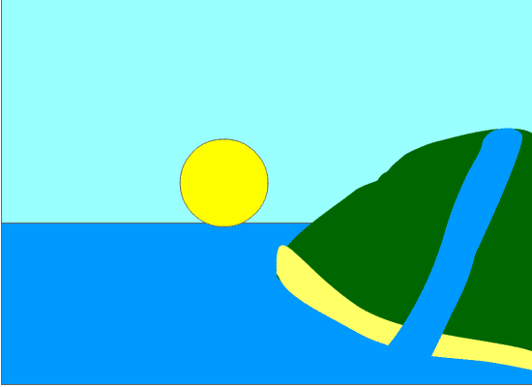
KOLOBEH VODY V PRÍRODE
skvapalňovanie (kondenzácia)
zrážky
vyparovanie

Slide 9
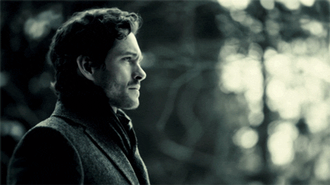
Prečo nám v chladnom počasí vychádza para z úst?
Ľudské telo obsahuje vodu a tá sa ako vodná para vyskytuje aj v dychu.
Keď dýchnete na zrkadlo, čo sa stane?
Najviac oblakov sa tvorí nad lesmi, keď je teplo.

Slide 12
Poznámky do zošita:
Prečo miznú mláky?
Kvapalina (voda) sa vyparovaním mení na plynnú látku (vodnú paru).
Plyn (vodná para) sa skvapalňovaním (kondenzáciou) mení na kvapalinu (vodu).
Vyparovaním a skvapalňovaním sa látka nemení na inú látku, menia sa len jej vlastnosti.
Skupenstvá vody:
1. kvapalina – dážď, rieka
2. pevná látka – ľad 3. plynná látka – vodná para

Slide 13
ZDROJE:
Prírodoveda pre 3.ročník – PaedDr. A. Wiegerová a kol.
https://66.media.tumblr.com/806b87d6e93e2f84f4b384fda11a6ded/tumblr_nltjnnoDMl1txt22yo1_500.gif - animovaná mláka
http://content.presentermedia.com/files/animsp/00014000/14012/pool_of_water_md_wm_v2.gif - animovaná mláka
https://0.s3.envato.com/files/10982088/GreenBoardWipe_preview.jpg - zotieranie tabule
https://www.yorkshiretea.co.uk/assets/img/pages/how-to-make-a-proper-brew/kettle.gif - čajník
http://67.media.tumblr.com/tumblr_lvy1ucTgc21qcwgauo1_500.gif - hmla
https://aos.iacpublishinglabs.com/question/aq/300px-169px/how-does-matter-change-from-one-state-to-another_42fbcc591be77ca6.jpg?domain=cx.aos.ask.com – skvapalňovanie
https://aos.iacpublishinglabs.com/question/aq/700px-394px/called-gas-turns-liquid_e140b3956cac78ff.jpg?domain=cx.aos.ask.com – skvapalňovanie
https://s-media-cache-ak0.pinimg.com/originals/b5/c0/1f/b5c01fd87050916f1dbf5586d7752f8a.gif - mrholenie
https://www.netanimations.net/animated-rose-in-snow-park-bench.gif - sneženie
https://upload.wikimedia.org/wikipedia/commons/a/a0/Berkeley_Heights_library_large_icicles_hanging_from_roof.JPG - cencúle
http://rs1213.pbsrc.com/albums/cc461/Amin555/26-2.gif~c200 - voda v rieke
https://lh3.googleusercontent.com/-SMGhv-Dd9E0/Veh7642_FtI/AAAAAAAAEek/T_O8hnt4iCgUCA72e52AmQpv2mmgc4IAQ/w426-h237/2015%2B-%2B1 – zamrznuté jazero
https://media.giphy.com/media/Yxf8YP0fL1pW8/giphy.gif - hmla
http://2.bp.blogspot.com/-AWXNP45_lwo/TdW4k09opBI/AAAAAAAAAI0/1AcfwqHlR2A/s1600/Water%2BConference%2BAnimation-%2BWATER%2BCYCLE.gif – kolobeh vody v prírode
http://66.media.tumblr.com/20cbc17ff10996b2110999cf25660842/tumblr_n4m447cqkU1rvs9wso1_500.gif - dych v zime

